Slide 1
Thiết kế form
Bài 5: Phần II
Xây dựng trang web Thiết kế form

Slide 2


Điểm danh

Slide 3

Nội dung bài học
Review nội dung bài học online 1
Thảo luận các tình huống trong bài online 1
Trình bày chuyên đề
Giới thiệu bài học online 2

Slide 4

Review bài online

Slide 5
Thiết kế form thân thiện
<button>
<fieldset> và <legend>
<label>
Các thuộc tính
@placeholder
@readonly
@disable
@tabindex
<input> với HTML5
Định dạng form với CSS

Slide 6

Thẻ <button>
<button type="submit">Submit</button>
<button type=“reset">Reset</button>
<button type=“button">Button</button>

Slide 7
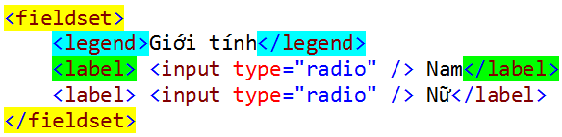

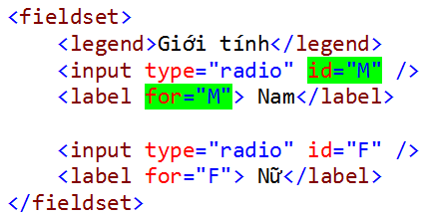
Fieldset và label

Slide 8
<input> với HTML5
@type=date: nhập ngày/tháng/năm
@type=time: nhập giờ/phút/giây
@type=week: nhập tuần
@type=color: nhập màu
@type=number: nhập số
@type=range: nhập số trong phạm vi
@type=email: nhập địa chỉ email

Slide 9
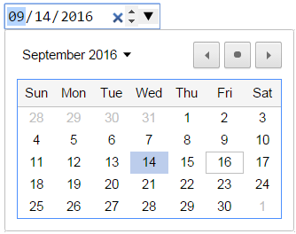
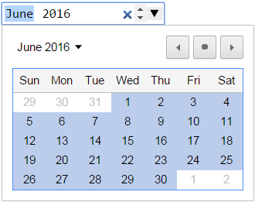




<input> với HTML5
<input type="date" />
<input type=“month" />
<input type=“number“
min=“1” max=“9” step=“1” />
<input type=“range“
min=“1” max=“9” step=“1” />
<input type=“time" />
<input type=“color" />
<input type=“email" />

Slide 10
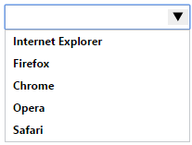
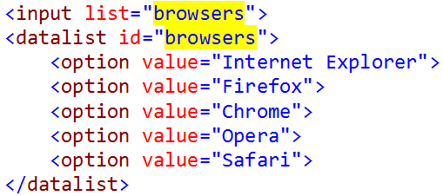
<input> với HTML5

Slide 11
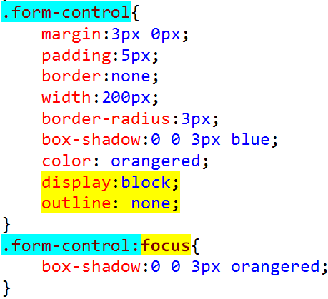
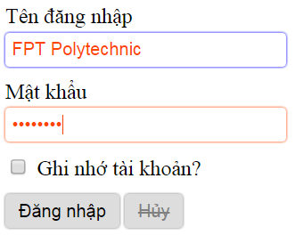
Định dạng form với CSS

Slide 12
Thảo luận

Slide 13
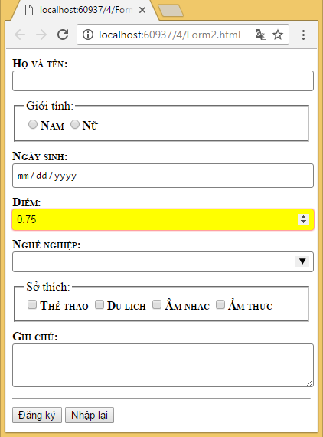
Thảo luận
Giới tính và sở thích
Sử dụng HTML5
Ngày sinh
Điểm
Nghề nghiệp
Định dạng
Focus
Outline
Box Model
Notes:
<!DOCTYPE html>
<html>
<head>
<title></title>
<style>
.form-group{
margin:10px 0px;
}
.form-control{
width:98%;
padding:5px;
outline:none;
border:1px solid gray;
border-radius:3px;
}
.form-group label{
font-weight:bold;
font-variant:small-caps;
}
.form-control:focus{
background-color:yellow;
box-shadow:0 0 3px red;
border:1px solid yellow;
}
</style>
</head>
<body>
<div class="form-group">
<label>Họ và tên:</label>
<input class="form-control" />
</div>
<div class="form-group">
<fieldset>
<legend>Giới tính:</legend>
<label><input type="radio" name="gender" />Nam</label>
<label><input type="radio" name="gender" />Nữ</label>
</fieldset>
</div>
<div class="form-group">
<label>Ngày sinh:</label>
<input type="date" class="form-control" />
</div>
<div class="form-group">
<label>Điểm:</label>
<input type="number" min="0" max="10" step="0.25" class="form-control" />
</div>
<div class="form-group">
<label>Nghề nghiệp:</label>
<input list="careers" class="form-control" />
<datalist class="form-control" id="careers">
<option>Lập trình viên</option>
<option>Kế toán</option>
<option>Hành chính</option>
</datalist>
</div>
<div class="form-group">
<fieldset>
<legend>Sở thích:</legend>
<label><input type="checkbox" name="hobby" />Thể thao</label>
<label><input type="checkbox" name="hobby" />Du lịch</label>
<label><input type="checkbox" name="hobby" />Âm nhạc</label>
<label><input type="checkbox" name="hobby" />Ẩm thực</label>
</fieldset>
</div>
<div class="form-group">
<label>Ghi chú:</label>
<textarea rows="3" class="form-control"></textarea>
</div>
<hr />
<div class="form-group">
<button>Đăng ký</button>
<button>Nhập lại</button>
</div>
</body>
</html>

Slide 14
Chuyên đề
Phân nhóm
Bốc thăm chuyên đề
Thảo luận
Trình bày

Slide 15



Chia nhóm thuyết trình
Mỗi nhóm tối đa 5 sinh viên
Mỗi nhóm thảo luận một bài tập trong lab hoặc GV giao.
Chọn 2 nhóm lên thuyết trình
Chuyên đề 3
Chuyên đề 1
Chuyên đề 4
Chuyên đề 2
Notes:
Tối đa 5 thành viên

Slide 16
Bài học online 2

Slide 17
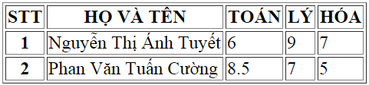
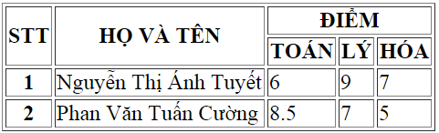
Tạo bảng
<table>
<tr>
<th colspan rowspan>
<td colspan rowspan>
<caption>
<thead>
<tfoot>
<tbody>

Slide 18
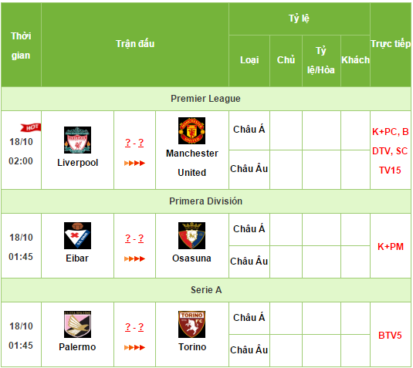
Định dạng bảng
table-colapse
tr:nth-child(2n+1)
tr:nth-child(2n)
tr:nth-child(5)
tr:first-child
tr:last-child

Slide 19

Tóm tắt bài học
Thiết kế form thân thiện
Thuộc tính điều khiển
Điều khiển HTML 5
Fieldset, label
Thảo luận
Trình bày chuyên đề
Giới thiệu bài mới

Slide 20


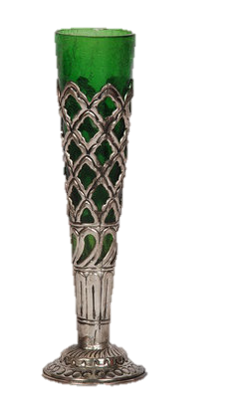
Cảm ơn

